Slide 1
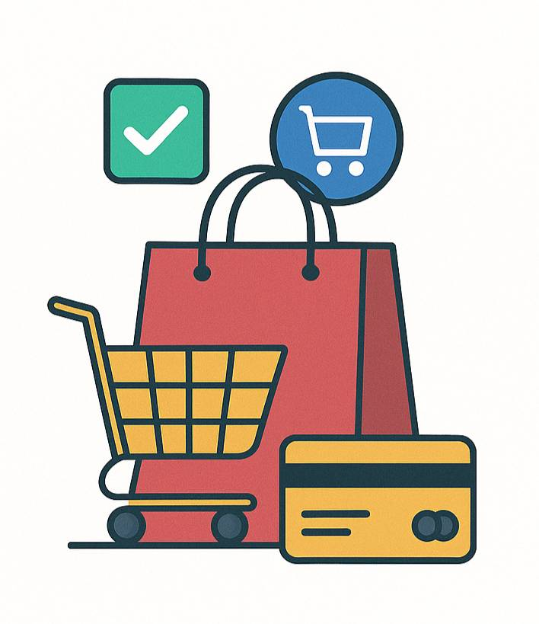
Shopping
BUY
專案名稱:
個人智慧服裝線上商務平台
指導老師:張庭禎老師
組長:翁嘉卿
組員:林冠志,賴尚志,郭玟君

Slide 2
個人智慧服裝線上商務平台大綱:
1.專案介紹
2.系統功能說明
3.資料庫模型圖
4.前端介紹 5.後端介紹

Slide 3
專案介紹
• 專案為個人智慧服裝線上商務平台，包含帳戶
登入, 商品瀏覽,平台折扣訊息輪播，購物車管理
及訂單查詢，會員中心。
•使用場景：模擬線上購物流程，小型電商平台。

Slide 4
專案介紹(架構說明)
層級 | 使用技術
前端 (Front-End) | Vue 3、HTML5、CSS3、JavaScript (ES6)、Bootstrap / Element Plus、Vue Router、Axios
後端 (Back-End) | Spring Boot、Spring MVC、Spring Data JPA、Hibernate
資料庫 (Database) | MySQL、JPA Repository
通訊協定 (API Integration) | RESTful API、JSON、Axios

Slide 5
系統功能說明
• 專案為個人智慧服裝線上商務平台，包含帳戶
登入, 商品瀏覽,平台折扣訊息輪播，購物車管理
及訂單查詢，會員中心。
•使用場景：模擬線上購物流程，小型電商平台。

Slide 6
登入系統
首頁預設會顯示登入畫面
輸入帳號跟密碼

Slide 7
商品首頁

Slide 8
平台折扣訊息輪播

Slide 9
商品介紹

Slide 10
管理購物車

Slide 11
訂單結帳

Slide 12
訂單完成

Slide 13
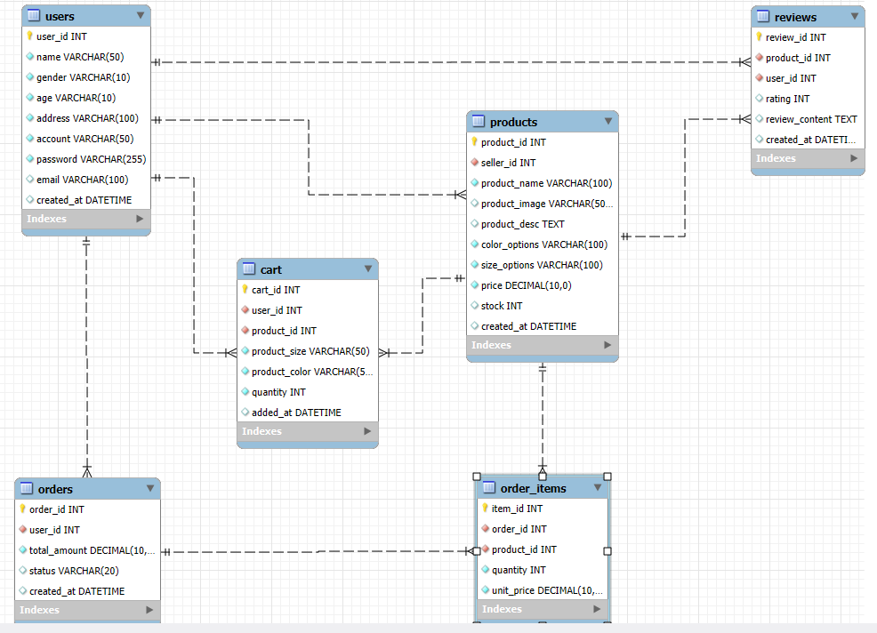
資料庫模型圖

Slide 14
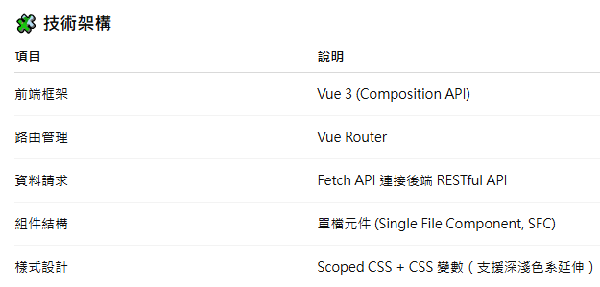
專案架構說明（Frontend）

Slide 15
Frontend邏輯架構
Vue App
├── Header 導覽列（分類 / 搜尋）
├── Banner 輪播區（自動播放 + 按鈕切換）
├── ProductList（fetch 後端商品 + 分頁控制）
├── ProductPage（顏色尺寸選擇 / 加入購物車）
├── CartPage（勾選 / 數量調整 / 優惠碼 / 結帳）
└── CheckoutPage（表單 + 訂單摘要）

Slide 16
專案架構說明（Backend）
├─ controller // REST API 控制器
│ ├─ 使用者controller.java
│ ├─ 商品controller.java
│ ├─ 購物車controller.java
│ └─ 訂單controller.java
├─ dao // 資料存取層 (Repository/Service)
│ ├─ 使用者dao.java
│ ├─ 商品dao.java
│ ├─ 購物車dao.java
│ └─ 訂單dao.java
├─ dto // Data Transfer Object，對應 JSON API
│ ├─ 使用者dto.java
│ ├─ 商品dto.java
│ ├─ 購物車dto.java
│ └─ 訂單dto.java
├─ model // JPA Entity
│ ├─ 使用者.java
│ ├─ 商品.java
│ ├─ 購物車.java
│ └─ 訂單.java
└─ myinterface // 可擴充 Repository 接口

Slide 17
Backend 主要功能模組
模組 | 功能 | DAO/Controller 方法
使用者 | CRUD 使用者資料 (姓名、帳號、密碼、地址、電子郵件) | 使用者dao / 使用者controller
商品 | CRUD 商品資料 (名稱、圖片、描述、價格、庫存、上架者) | 商品dao / 商品controller
購物車 | CRUD 購物車項目 (商品、數量、顏色、尺寸、使用者) | 購物車dao / 購物車controller
訂單 | CRUD 訂單 (使用者、購物車、配送地址、總金額、狀態) | 訂單dao / 訂單controller
分頁功能 | 商品 & 訂單分頁、取得最大頁數 | dao.getPage(), dao.findMaxPage()

Slide 18
API 呼叫

Slide 19
結論:

